Slide 1
‘’Υγρόν πυρ’’

Slide 2
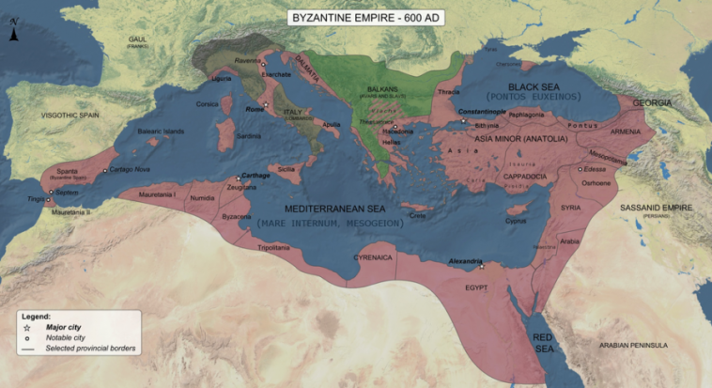
Η Βυζαντινή Αυτοκρατορία το 600 μ.Χ
Το κράτος υφίσταται πολύ βαριές εδαφικές απώλειες και το έτος 642, με την αποχώρηση του στόλου της Ανατολικής Ρωμαϊκής Αυτοκρατορίας από την Αλεξάνδρεια, οριστικοποιείται η απώλεια των πέρα από τη Μικρά Ασία ανατολικών επαρχιών, της ελληνιστικής Ανατολής, κάτω από την πίεση της κατακτητικής ορμής των Αράβων που αποσπούν τη Συρία, την Παλαιστίνη, την Αίγυπτο και τις βορειοαφρικανικές περιοχές της αυτοκρατορίας.

Slide 3
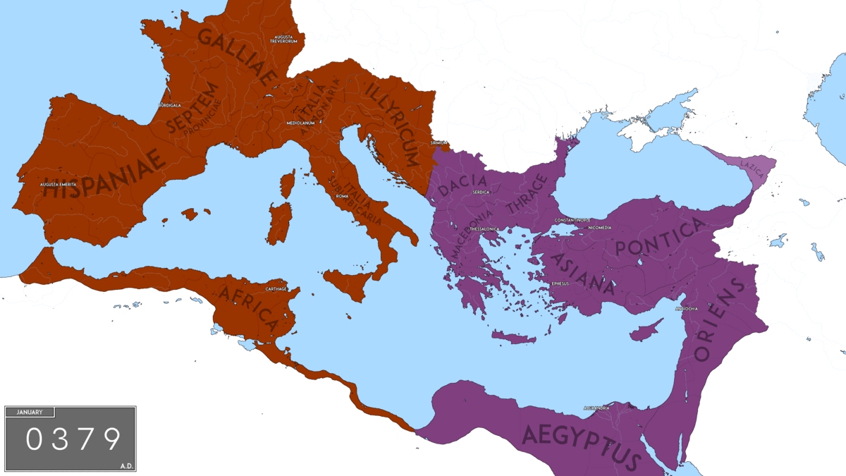
Η έκταση της Βυζαντινής αυτοκρατορίας σε ολόκληρη την ιστορία της

Slide 4
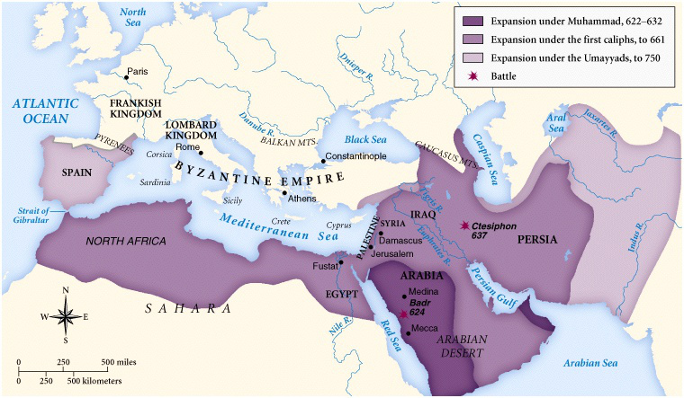
Η επέκταση των Αράβων

Slide 5
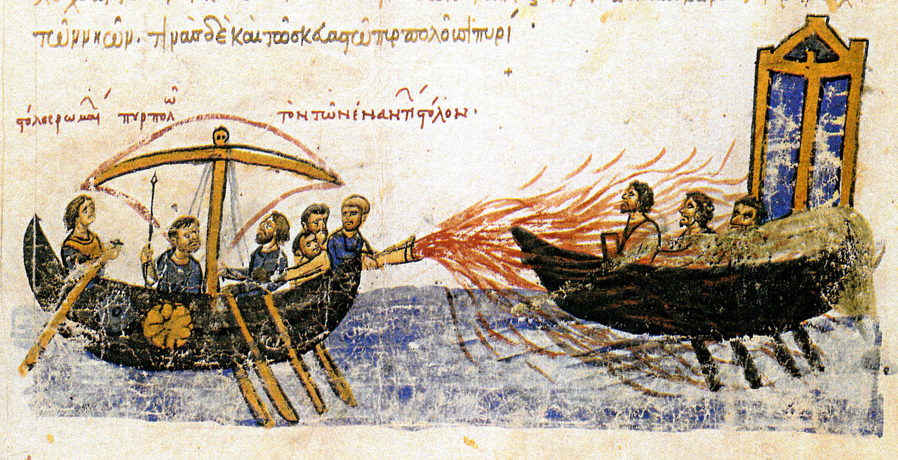
‘’Στόλος Ρωμαίων πυρπολῶν τὸν τῶν ἐναντίων στόλον’’
Μικρογραφία από το εικονογραφημένο χειρόγραφο του Ιωάννη Σκυλίτζη ‘’Σύνοψις Ιστοριών’’
( Codex Græcus Matritensis Ioannis Skyllitzes)
Το παρόν χρονολογείται στα 1150-1175 , δημιουργήθηκε στη Σικελία
και είναι αντίγραφο του πρωτοτύπου που δημιουργήθηκε περίπου το 1070.
Εθνική Βιβλιοθήκη Ισπανίας, Μαδρίτη
Πιθανά εικονίζει τους Βυζαντινούς να αποκρούουν την εξέγερση του Θωμά του Σλάβου το 821
(= αντίδραση του θεματικού στρατού της Μικράς Ασίας υπό τον Θωμά, όταν πήρε τον θρόνο ο Μιχαήλ Β’, λόγω της συμπάθειάς τους στον Λέοντα Ε’.)

Slide 6
Ο δημιουργός του χειρογράφου
Ο Σκυλίτζης ήταν κουροπαλάτης (= αξιωματούχος υπεύθυνος για τη διαχείριση του παλατιού) και μέγας δρουγγάριος της βίγλας (= αρχηγός της ανακτορικής φρουράς, κατά τη μεσοβυζαντινή περίοδο).
Το έργο του
Στο έργο του αναφέρεται σε γεγονότα του 9^{ου} και του 10^{ου} αι. και παρουσιάζει τη χρονική περίοδο από το θάνατο του αυτοκράτορα Νικηφόρου Α' (811) έως και την ενθρόνιση του Ισαάκιου Κομνηνού (1057). Θεωρείται συνέχεια της ‘’Χρονογραφίας’’ του Θεοφάνη.
Θίγει τη δεύτερη φάση της εικονομαχίας, όλη η ιστορία της δυναστείας του Αμορίου
και τη διοίκηση της βυζαντινής αυτοκρατορίας από τη Μακεδονική δυναστεία.
Περιέχει 574 μικρογραφίες (100 ακόμη θεωρούνται χαμένες).
Έχει χάσει σελίδες από το κέντρο και το τέλος του.
Αρετές του κειμένου :
- κατανοητή γλώσσα
- απλό ύφος
- ευρύτητα και ποικιλία των πληροφοριών
για την περίοδο 976-1057 παραδίδει πληροφορίες που καμία άλλη βυζαντινή πηγή δεν διασώζει
και
- περιέχει τη μοναδική σωζόμενη απεικόνιση του υγρού πυρός.

Slide 7
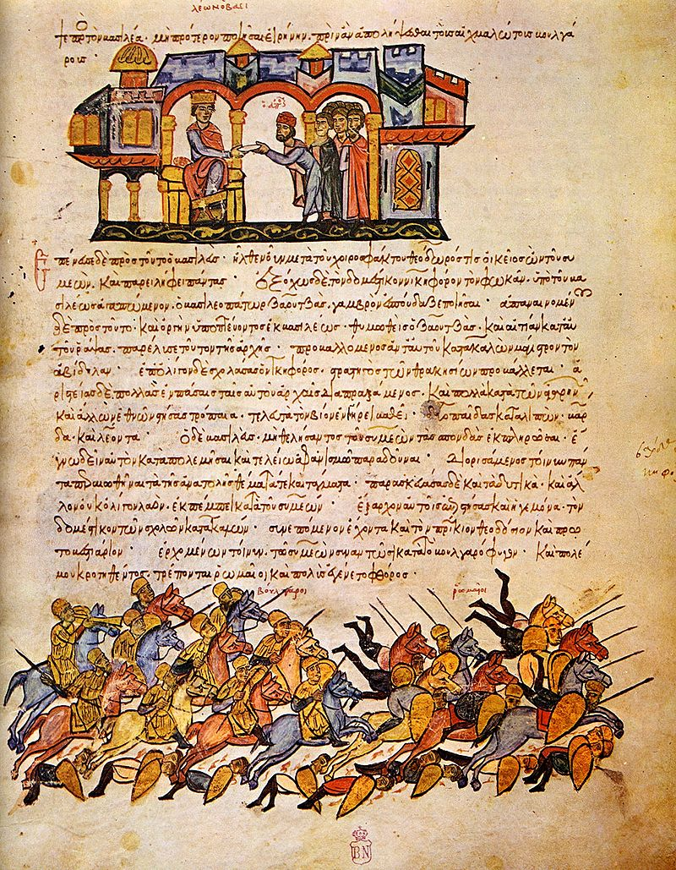
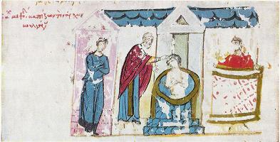
Το χειρόγραφο
‘’Η βάπτιση του Βόρη Α’ , Χάνου των Βουλγάρων’’
Πότε συμβαίνει το γεγονός αυτό ;
Τι σηματοδοτεί ;
Το φύλο 109 του χειρογράφου
Επάνω : Συνάντηση του Λέοντα του ΣΤ’ με βουλγαρική αντιπροσωπεία
Κάτω : Οι Βούλγαροι καταδιώκουν τους Βυζαντινούς το 896 στο Βουλγαρόφυγο.

Slide 8
Το όνομα του οπλικού συστήματος
‘’Ελληνικόν πυρ’’ : όρος που χρησιμοποιήθηκε σε πολλές γλώσσες μέχρι τις Σταυροφορίες
Όμως οι βυζαντινές πηγές το αναφέρουν ως :
πῦρ θαλάσσιον
πῦρ ῥωμαϊκόν
πολεμικὸν πῦρ
ὑγρὸν πῦρ
πῦρ κολλητικόν
πῦρ σκευαστόν

Slide 9
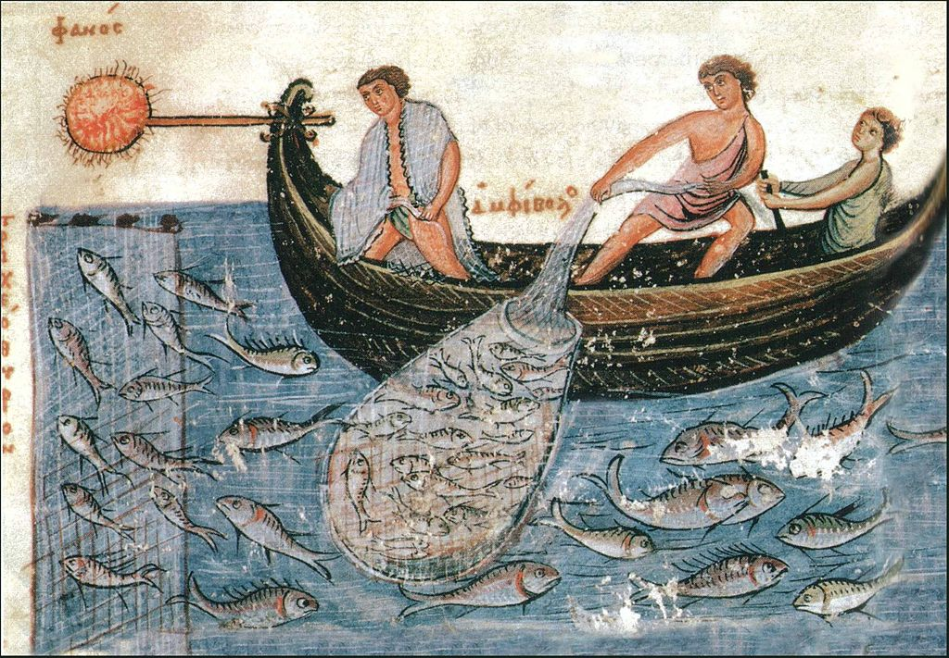
Πιθανή καταγωγή
‘’Φανός’’
‘’Σύνοψις Ιστοριών’’, Ιωάννης Σκυλίτζης
Κάποιοι θεωρούν πως οι ρητίνες και νάφθα που χρησιμοποιούνταν για το ψάρεμα με πυροφάνι
μπορεί να είναι προπομπός της τεχνικής του υγρού πυρός.

Slide 10
Ο εφευρέτης
Από την αρχαιότητα υπήρχαν εμπρηστικά όπλα και υλικά.
Παρά τα κοινά σημεία το υγρό πυρ διαφέρει.
Το υγρό πυρ καίει και πάνω στη θάλασσα.
Πηγή
‘’… Τότε Καλλίνικος ἀρχιτέκτων ἀπὸ Ἡλιουπόλεως Συρίας προσφυγὼν τοῖς Ῥωμαίοις πῦρ θαλάσσιον κατασκευάσας τὰ τῶν Ἀράβων σκάφη ἐνέπρησεν, καὶ σύμψυχα κατέκαυσεν. Καὶ οὕτως οὶ Ῥωμαῖοι μετὰ νίκης ὑπέστρεψαν καὶ τὸ θαλάσσιον πῦρ εὗρον …’’
Θεοφάνης Ομολογητής , ‘’Χρονογραφία’’
Ο Καλλίνικος ήταν Εβραίος αρχιτέκτονας που κατέφυγε στην Κωνσταντινούπολη λόγω της κατάληψης της πόλης του από τους Άραβες. Εκεί πειραματίστηκε με πολλά υλικά έως ότου ανακάλυψε το 672 τέλειο μείγμα για ένα εμπρηστικό όπλο.
Στη συνέχεια έδωσε τη φόρμουλα στον βυζαντινό αυτοκράτορα.

Slide 11
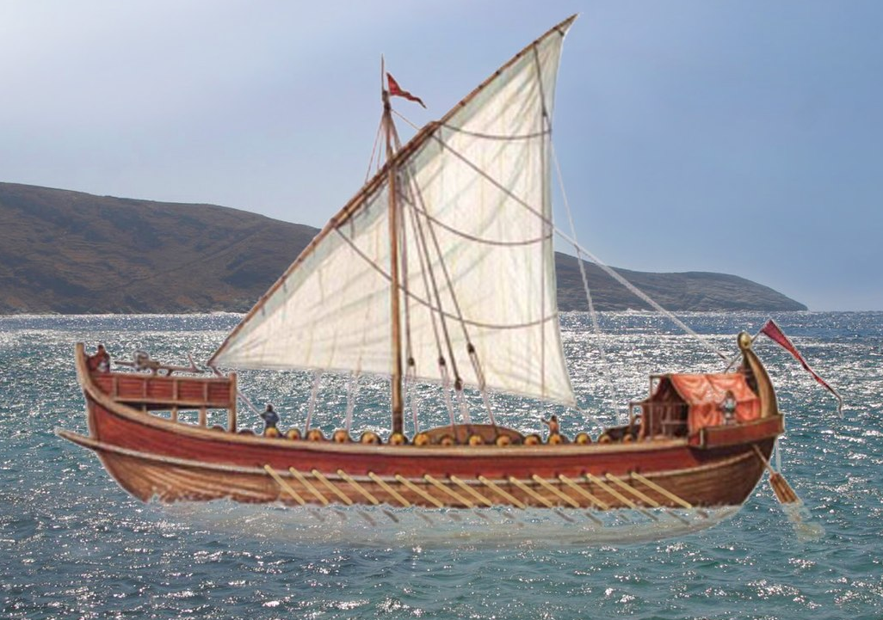
Αναπαράσταση της θέσης του όπλου σε έναν ‘’πυρφόρο δρόμωνα’’ βασισμένη στις περιγραφές του Λέοντος ΣΤ’ Σοφού.
Στην πλώρη είναι τοποθετημένος ο χάλκινος σωλήνας εκτόξευσης κάτω από τον οποίο βρισκόταν το δοχείο που περιείχε το μείγμα, δηλαδή μια συσκευή που θέρμαινε και έθετε υπό πίεση την ουσία στον σίφωνα που την εξαπέλυε. Οι χειριστές ήταν ειδικά εκπαιδευμένοι και λέγονταν ‘’σιφωνάριοι’’.

Slide 12
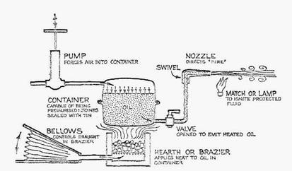
Η εκτόξευση του υγρού πυρός συνοδευόταν από πολύ θόρυβο (‘’βροντή) και καπνό.
Προτεινόμενη αναπαράσταση του μηχανισμού του υγρού πυρός από τους Haldon και Byrne.

Slide 13
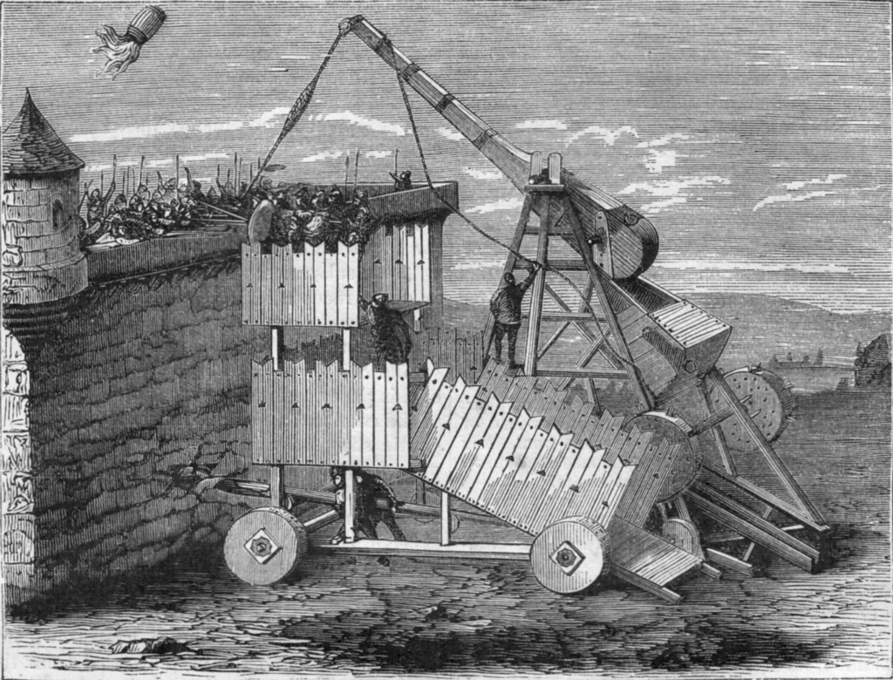
Αναπαράσταση εκτόξευσης ‘’χύτρας’’ υγρού πυρός από καταπέλτη.

Slide 14
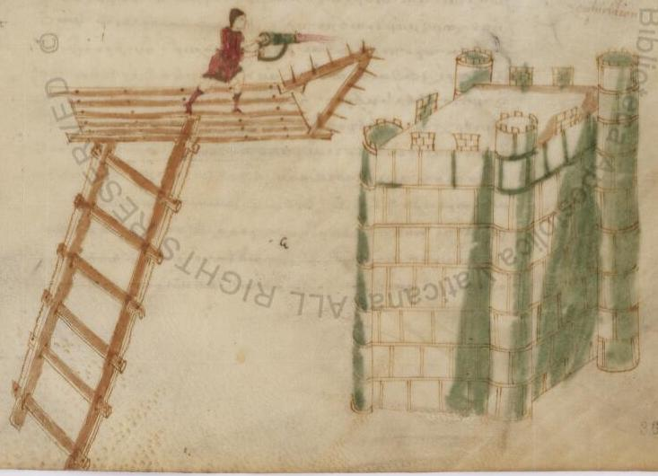
Μικρογραφία χειρογράφου παρουσιάζει τη χειρωνακτική χρήση του υγρού πυρός κατά τη διάρκεια πολιορκίας. Από πολιορκητικό πύργο εξοπλισμένο με γέφυρα στοχεύει τους υπερασπιστές των τειχών.
Από το βυζαντινό στρατιωτικό εγχειρίδιο Codex Vaticanus Graecus αρ. 1605, του 11^{ου} αι.
Αποστολική Βιβλιοθήκη Βατικανού

Slide 15
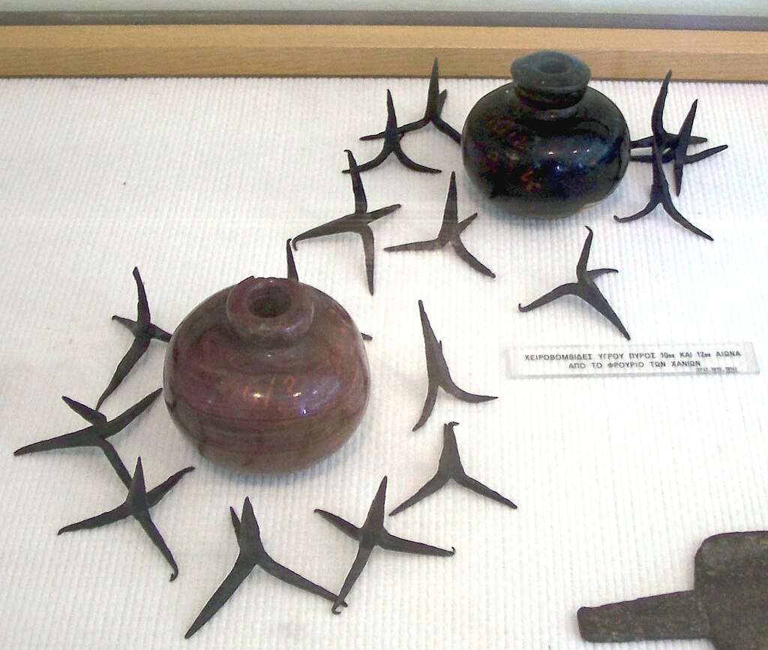
Χειροσιφώνια
Η διατήρηση του μυστικού
Οι διάφοροι χειριστές και τεχνίτες του συστήματος είχαν κατά πάσα πιθανότητα γνώση μόνο ενός επιμέρους εξαρτήματος, εξασφαλίζοντας ότι κανένας εχθρός δεν θα μπορούσε με μιας να αποκτήσει πλήρη γνώση του.
Οι στρατιώτες πριν την εκτόξευση συνέθεταν τα υλικά, αλλά κανείς δε γνώριζε μόνος του ολόκληρη τη συνταγή.
Έτσι εξηγείται πως όταν το 814 οι Βούλγαροι πήραν τις πόλεις Μεσημβρία και Δεβελτό και βρήκαν εκεί 36 σίφωνες και ποσότητες της εμπρηστικής ουσίας, στάθηκαν ανίκανοι να τα χρησιμοποιήσουν.
Χειροσιφώνια που γεμίζονταν με υγρό πυρ.
10^{Ος} και 12^{Ος} αι.
Βρέθηκαν στο Φρούριο των Χανίων.
Εκτίθενται στο Εθνικό και Ιστορικό Μουσείο στην Αθήνα.

Slide 16
Τα μειονεκτήματα
Παρόλο που το υγρό πυρ ήταν όντως πανίσχυρο, είχε κάποια σημαντικά μειονεκτήματα:
ο σίφωνας απ' όπου εκτοξευόταν είχε περιορισμένη εμβέλεια
για την ασφάλεια των πλοίων μπορούσε να χρησιμοποιηθεί μόνο σε σχετικά ήρεμη θάλασσα
ποτέ προσήνεμα (=προς τη μεριά που φυσάει ο άνεμος).
Επίσης υπήρχαν ορισμένοι τρόποι για να σβήσει, όπως να καλυφθεί με άμμο, ξύδι ή παλαιά ούρα.
- οι Μουσουλμάνοι εχθροί της αυτοκρατορίας σταδιακά κατανοούσαν καλύτερα τα πλεονεκτήματα και τις αδυναμίες του
- προσάρμοσαν τη στρατηγική τους και έμαθαν να κρατούν την απαραίτητη απόσταση από τα βυζαντινά πλοία
- δημιούργησαν μεθόδους προστασίας για τα πλοία τους, όπως για παράδειγμα καλύμματα από προβιές βουτηγμένες στο ξύδι.

